Slide 1

教材征订管理系统
学院管理员操作指南
上海上师图书服务有限公司
教材科

Slide 2
01
  总流程
02
  学院管理员工作
03
  操作详解
04
  其他事项

Slide 3
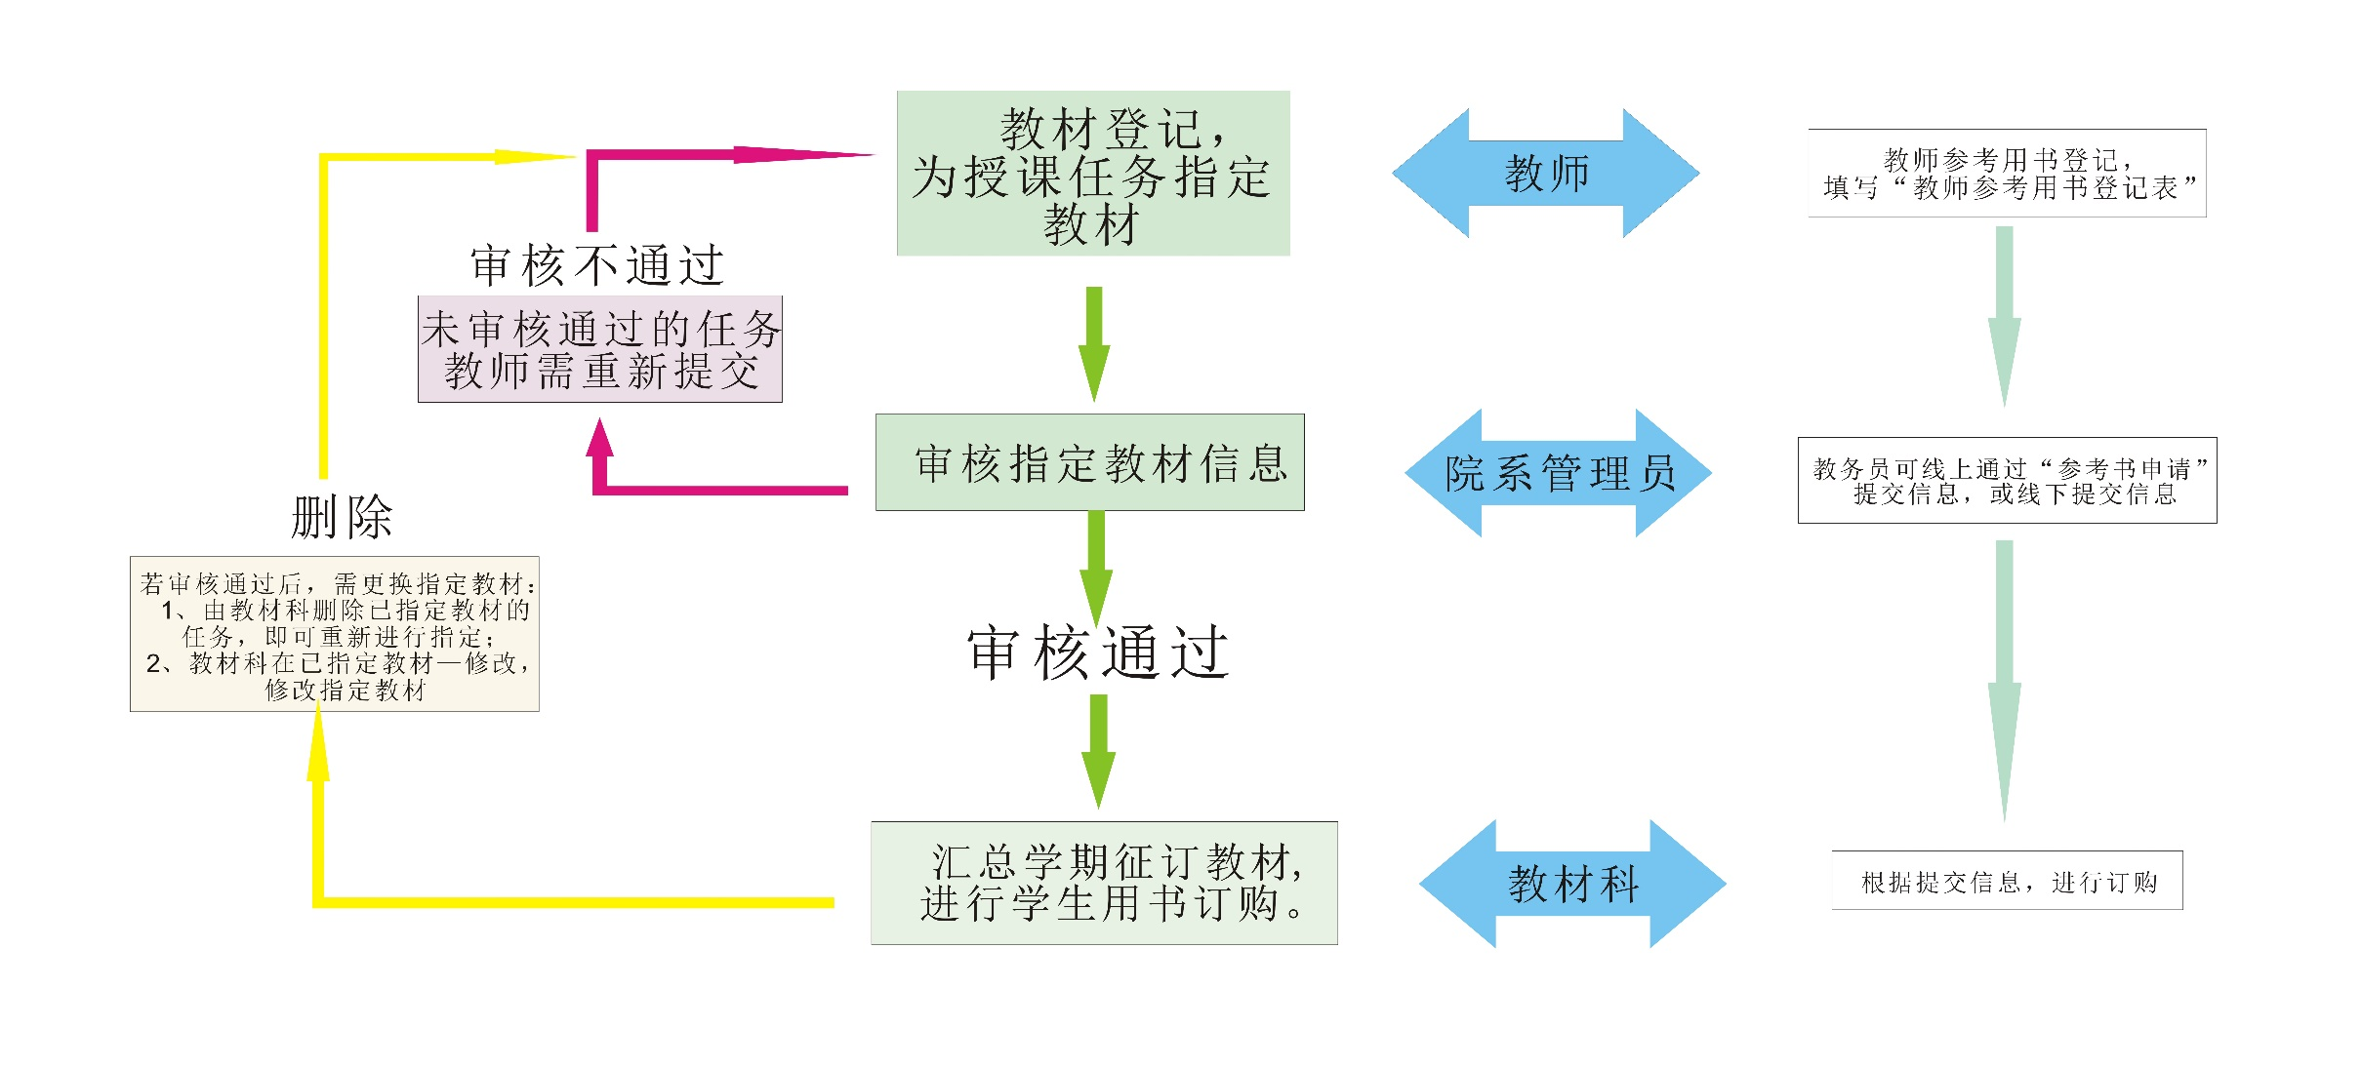
  一、总流程图

Slide 4
二、学院管理员工作
学院管理员的工作主要包括以下几个方面：
1.能够代替任课教师填报教材信息；
2.当任课教师填报完成后，对于那些不需要订学生教材的课程，由管理员来执行指定操作；
3.在教师完成填报流程后，如果想要修改教材信息，那么管理员需要进行任务删除操作，而后任课教师可重新进行填报；同时，管理员还要负责提醒那些尚未进行填报的任课教师尽快完成填写；
4.统计教师参考用书信息，可线上代理填报“教师参考用书”或发送邮件及上交纸质表至教材科。
5.完成汇总下载工作，在经过学院盖章确认后，将相关材料交至教材科。

Slide 5
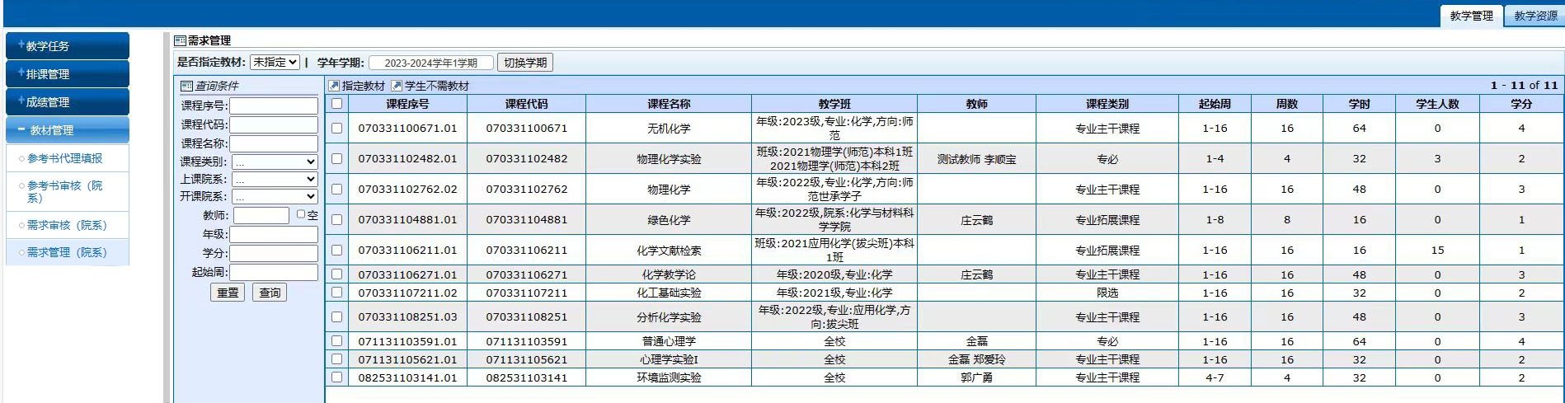
三、操作详解
需求管理：“未指定”界面解读
管理员代理填报：教材管理——需求管理——未指定界面——选择对应课程——指定教材——查询教材信息——选择对应教材及其他信息——提交
未指定：代表老师还未填报。下拉可查看“已指定”内容
教材信息填写点击“指定教材”
选择单个或多个任务

Slide 6
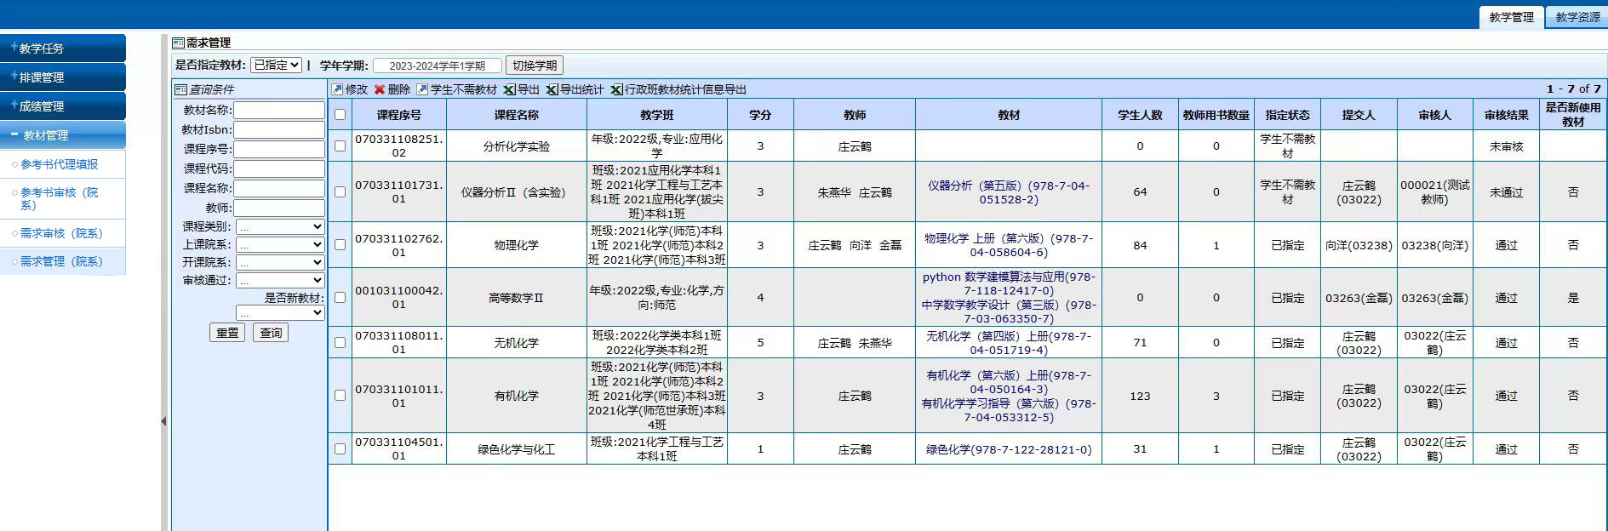
三、操作详解
需求管理：“已指定”界面解读
教师填报完成已通过审核，想要重新换新教材。需要先管理员删除任务，老师在重新填报。
管理员可从“已指定”界面查看教师填报信息。
课程不需要给学生订购纸质教材的，点击

Slide 7
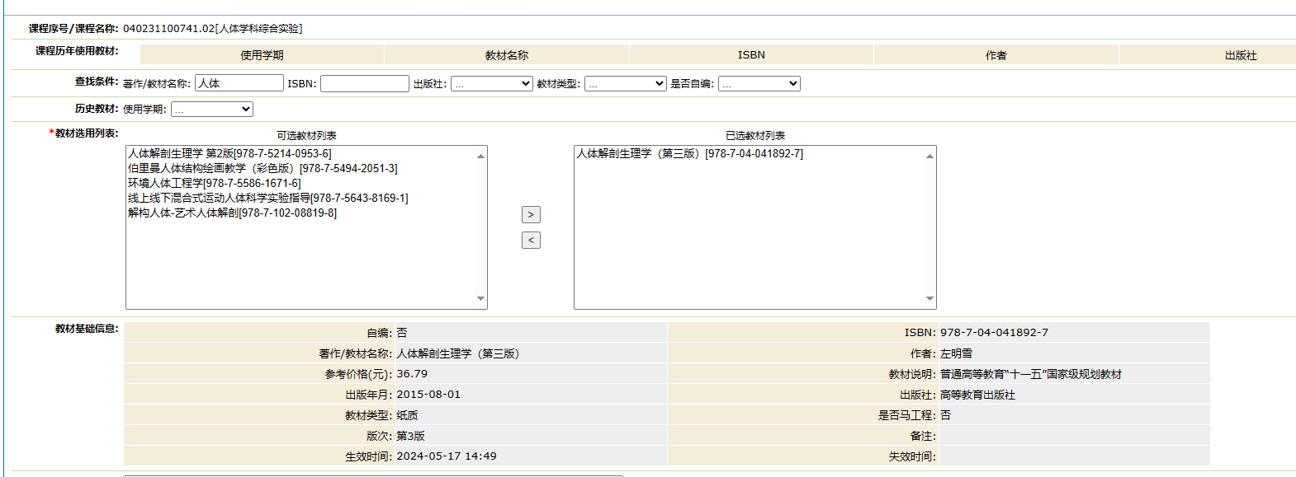
三、操作详解
“指定教材”界面解读：
有 *标记的为必填项；在查找条件中输入所要查找的教材信息，选择所要选择的教材，点击 >加入到已选教材列表中；
教材名称/ISBN/出版社输入一个即可
根据输入的“查找条件”提供对应可选信息

Slide 8

三、操作详解
“指定教材”界面解读：
并填写选用说明、教师是否需要教材，当教师需要教材时，填写所需要的本数和需要教材的教师，点击“提交” ，左上角显示“保存成功” ，完成指定教材；
选择“是否”需要教师用书

Slide 9
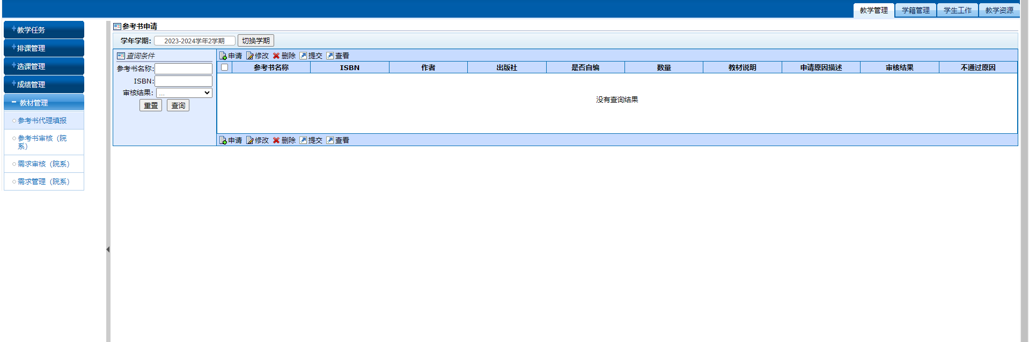
三、操作详解
“参考书代理填报”界面解读：可由管理员进行代理填报
注：教师参考用书也可通过填写“上海师范大学本科教师参考用书统计表”线下交教材科进行订购。
点击“申请”添加信息

Slide 10
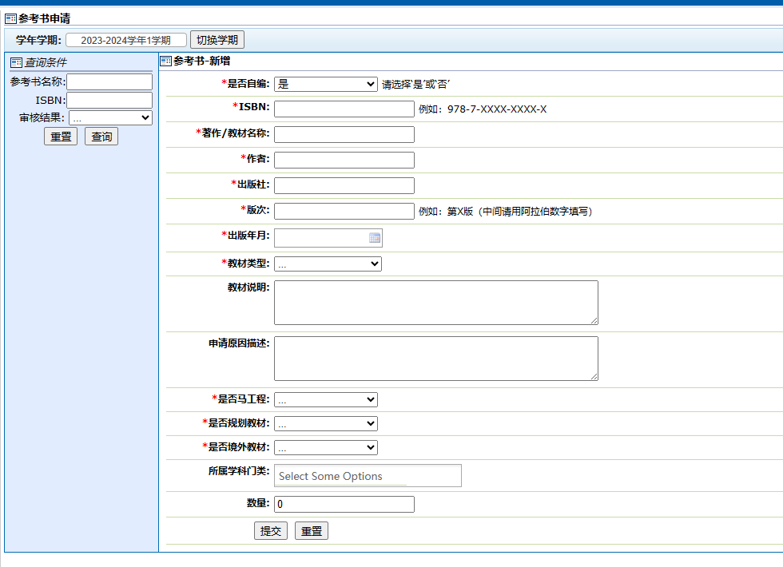
三、操作详解
有 *标记的为必填项

Slide 11
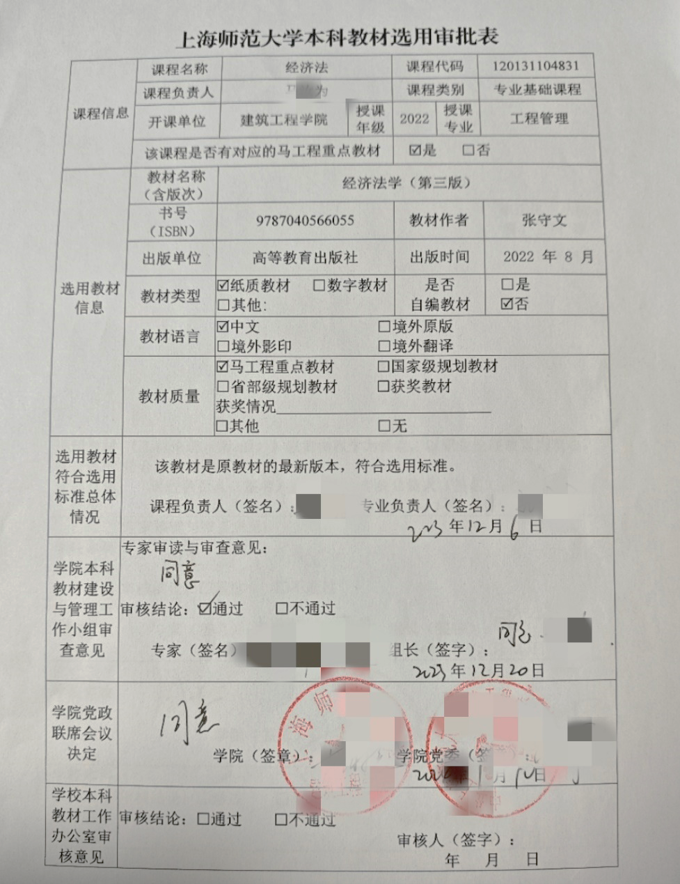
四、其他事项：
一、教材库信息，是根据教材科近四年全校学生所发放的教材信息进行汇总统计而得。其中，旧版教材信息及停售教材信息已经隐藏无法进行选择，可从“教材信息”中查看。（如信息库信息有误，请联系教材科进行修改）
二、关于新教材定义如下：1、教材库中无信息的教材。2、教材库有信息，但是对应专业课程未曾使用过的教材。（教材科对提交的教材信息进行学生领用查询时，若存在有学生未领用情况，则会反馈信息告知学院教务），此时需要填报“上海师范大学本科教材选用审批表”见图1，在审批表填报完成后可先将邮件发送至教材科，纸质版由学院统一上交。
三、学院管理员权限包含审核员权限，教材信息审核具体负责人各学院自行安排。注：该系统仅存在一级审核，在管理员审核后，审核员便无法再进行审核。
四、多学期教材需要一次性下发的情况：学院可第一学期线下填报纸质订单交教材科统一订购发放，同时还需根据每学期实际使用情况线上进行填报教材信息，并由管理员指定操作，设定为“学生不需要教材”。
图1

Slide 12
谢 谢 观 看 ！

